Slide 1
সকল শিক্ষার্থীদের লাল গোলাপের শুভেচ্ছা জানিয়ে শুরু করছি আজকের ক্লাস।

Slide 2
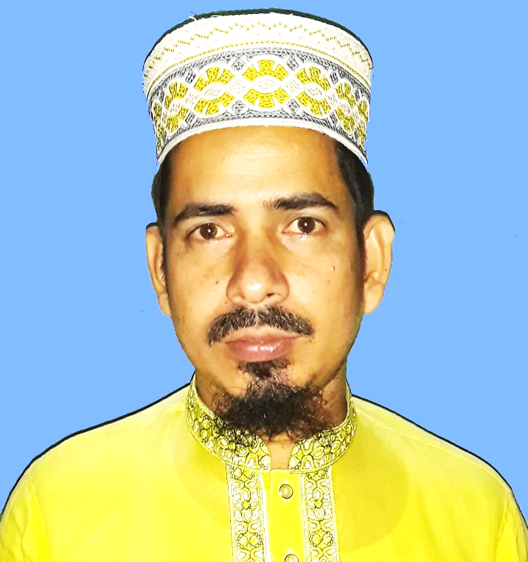
মোঃ আরিফুল কবির
প্রভাষক
ইসলামের ইতিহাস ও সংস্কৃতি
চাপুইর ইসলামিয়া আলিম মাদ্রাসা
চাপুইর, সদর, ব্রাহ্মণবাড়ীয়া।
দূরালাপনীঃ ০১৭৯১০০৭৬৬৭
arifulkabir182@gmail.com

Slide 3
খ। ভারত বর্ষের ইতিহাস
শ্রেণীঃ আলিম ২য় বর্ষ
বিষয়ঃ ইসলামের ইতিহাস
অধ্যায়ঃ চতুর্থ
পরিচ্ছেদঃ প্রথম
ঘন্টাঃ তৃতীয়
সময়ঃ ৪৫মিঃ

Slide 4
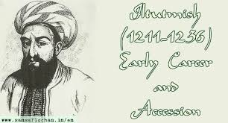

Slide 5
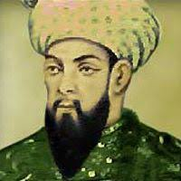

Slide 6
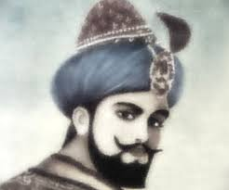
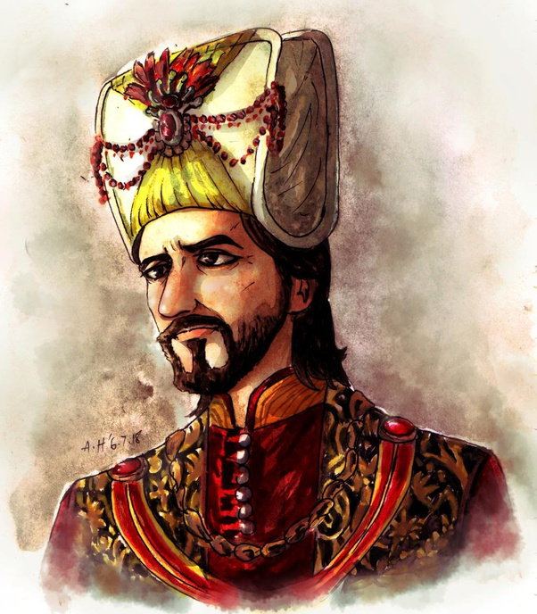

Slide 7
শামসুদ্দিন ইলতুৎমিশ

Slide 8
এ পাঠ শেষে শিক্ষার্থীরা যা যা জানতে পারবে...
শামসুদ্দিন ইলতুৎমিশ কে জানতে পারবে;
শামসুদ্দিন ইলতুৎমিশের অভিযান সম্পর্কে ধারনা লাভ করবে;
শামসুদ্দিন ইলতুৎমিশের চরিত্র ও কৃতিত্ব সম্পর্কে সুস্পষ্ট শিক্ষা লাভ করতে পারবে।

Slide 9
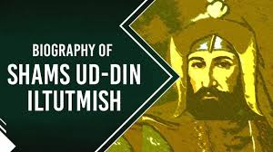

Slide 10
শামসুদ্দিন ইলতুৎমিশ
দূরদর্শী শাসক
তুর্কী মুসলিম শাসনের প্রকৃত প্রতিষ্ঠাতা
সংগঠক
স্থাপত্য ও শিল্পের পৃষ্ঠপোষক
ন্যায় বিচারক
মুদ্রার প্রচলক

Slide 11
শামসুদ্দিন ইলতুৎমিশ
শামসুদ্দিন ইলতুৎমিশ ১১৮০ সালে জন্মগ্রহণ করেন। তাঁর পিতার নাম ইয়ালম খান। দিল্লির সালতানাতের অধীনে মামলুক বংশের অন্যতম যোগ্য শাসক ছিলেন। তিনি অত্যন্ত সুন্দর ছিলেন। তাঁর ভাইয়েরা রূপে ও গুণে ঈর্ষান্বিত হয়ে এক দাস ব্যবসায়ীর কাছে বিক্রি করে দেয়। তারপর তাকে বুখারার কাজি সদর জং কিনে নেন। সেখানে তিনি ভাল শিক্ষা ও প্রশিক্ষণ পান। এর পরে তাকে দিল্লি নিয়ে আসা হয়, সেখানে তাকে কুতুবুদ্দিন আইবেক কিনে নেন। যোগ্যতা প্রমাণ করে বড় পদ থেকে শুরূ করে আইবেকের মেয়েকে বিয়ে করেন। কুতুবুদ্দিন আইবেকের মৃত্যুর পর তাঁর পুত্র অযোগ্য প্রমানিত হলে তুর্কিরা শামসুদ্দিন ইলতুৎমিশ কে ক্ষমতায় বসান। তিনি অত্যন্ত যোগ্যতার সাথে প্রশাসনকে গড়ে তোলেন।

Slide 12
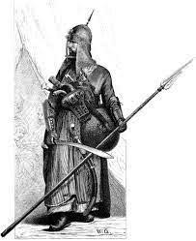
যুদ্ধের পোষাক পরিহিত শামসুদ্দিন ইলতুৎমিশ।

Slide 13
অভিযান
বাংলায় অভিযান
রণথম্ভোর অভিযান
মান্দোল অভিযান
গোয়ালিয়র অভিযান
মালব অভিযান
বেনিয়াদের বিরূদ্ধে অভিযান

Slide 14
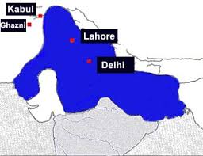

Slide 15
শামসুদ্দিন ইলতুৎমিশের অভিযান
শামসুদ্দিন ইলতুৎমিশ ক্ষমতা গ্রহণের পর নিজের চারদিকে অসংখ্য বিপদ এবং ষড়যন্ত্র খেয়াল করেন। সেনাপতিদের কয়েকজন তার প্রতি অসন্তুষ্ট হয়ে তাঁর সেনাবাহিনীর উৎকৃষ্ট অংশ তুর্কী অশ্বারোহীর বৃহদাংশ নিয়ে চলে যায়। তাঁরা রাজ্যের অন্যান্য বিক্ষুব্দ লোকদের সাথে একত্রিত হয়ে এক বিশাল বাহিনী গঠন করে দিল্লি অভিমুখে রওয়ানা হল; কিন্তু তারা ইলতুৎমিশ কর্তৃক বাধাগ্রস্ত হল এবং অবশেষে পরাভূতও হলো। এরপর বিভিন্ন এলাকার বিদ্রোহীদেরকে একে একে দমন করে সিংহাসন বিপদমুক্ত করেন।

Slide 16
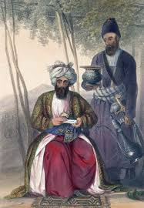

Slide 17
ইলতুৎমিশের শাসনব্যবস্থা
দিল্লির সিংহাসনে যখন ইলতুৎমিশ আরোহণ করেন তখন তুর্কী জাতির অবস্থা বিপদাপন্ন । সমস্ত দেশ প্রতিদ্বন্দী ও বিদেশী সর্দার পরিপূর্ণ, ফলে দিল্লির সালতানাতের অস্তিত্বকে প্রবলভাবে নাড়া দিতেছিল। পরিস্থিতি এরূপ নিদারূণ অবঃগতির মুহূর্তে তিনি সামরিক নৈপুণ্য,মনোবল ও দুরদর্শিতা নিয়ে এগিয়ে আসেন এবং সকল বিদ্রোহ শাসন ব্যবস্থার পত্তন করেন। সর্বদা তিনি ন্যায় বিচারের পক্ষপাতি ছিলেন। ইবনে বতুতা বলেন, ইলতুৎমিশ তার প্রাসাদে এবার শিকল ও ঘন্টা স্থাপন করেছিলেন। অত্যাচারিত লোকদের ন্যায় বিচারের লক্ষ্যে সুলতান সমীপে উপস্থিত হতে যাতে কোনরূপ অসুবিধা না হয় সেজন্য তিনি এ ব্যবস্থা করেছিলেন।

Slide 18
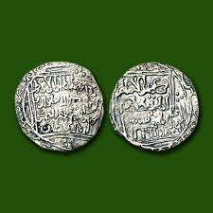
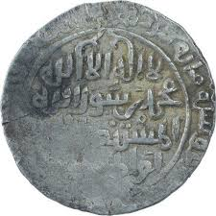
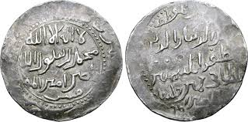
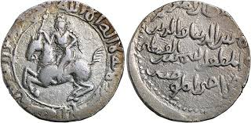

Slide 19
মুদ্রা চালুকরণ
ভারতবর্ষে সর্বপ্রথম তিনি খাঁটি আরবী রৌপ্য মুদ্রা চালু করেন। এটি রূপিয়া নামে আখ্যায়িত ছিল এবং ১৭৫ গ্রেন একটি সঠিক পরিমাণের রূপিয়ার ওজন ছিল।

Slide 20
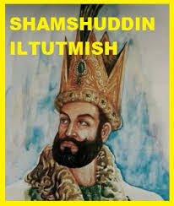

Slide 21
বিদ্রোহীদের দমন
ঐতিহাসিক ঈশ্বরী প্রাসাদ বলেন,” Iltutmish was not the man to the fail or falter in the face of difficulties and in grim earnestness he set himself to the task of dealing with the situation in a bold and decisive manner.”

Slide 22
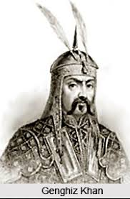

Slide 23
মোঙ্গল আক্রমণ থেকে ভারতকে রক্ষা
১২২১ সালে সুলতান ইলতুৎমিশের সাম্রাজ্যের পশ্চিম সীমান্তে নতুন এক ভয়াবহ বিপদ উপস্থিত হয়। চেঙ্গিস খানের নেতৃত্বে দুর্ধর্ষ মোঙ্গলরা মধ্য এশিয়ার পার্বত্য এলাকা থেকে বের হয়ে চারদিকে ধ্বংসলীলা সাধন করতে থাকে। ভারতবর্ষে আক্রমণ করলে অত্যন্ত কৌশলে ইলতুৎমিশ বর্বর মোঙ্গলদের হাত থেকে রক্ষা পান।

Slide 24
চরিত্র ও কৃতিত্ব
মিনহাজ উস-সিরাজের বর্ণনা মতে, “তাঁর ন্যায় ইসলামী আদর্শের অনুসারী, ধর্মপ্রাণ, দানশীল, আলেম এবং ধর্মপ্রচারকদের প্রতি শ্রদ্ধাবান শাসক খুবই অল্প আছে।” সমসাময়িক শিলালিপিতে তাঁকে অভিহিত করা হয়েছে আল্লাহর রাজ্যের এবং আল্লাহর বান্দাদের সাহায্যকারী হিসেবে।

Slide 25
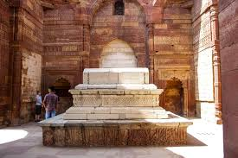

Slide 26
ইন্তেকাল
শামসুদ্দিন ইলতুৎমিশ সাতপুত্র ও একজন কন্যা রেখে বার্ধক্যে পৌঁছলে দুনিয়ার মায়া ত্যাগ করে পরপারে পারি জমান।

Slide 27
প্রশ্নত্তোরে শামসুদ্দিন ইলতুৎমিশ
প্রঃ শামসুদ্দিন ইলতুৎমিশ কত সালে জন্ম গ্রহণ করেন?
উঃ ১১৮১ খ্রিঃ
প্রঃ শামসুদ্দিন ইলতুৎমিশ কোন বংশের শাসক ছিলেন?
উঃ মামলুক বংশের
প্রঃ মামলুক বংশের প্রতিষ্ঠাতা কে ছিলেন?
উঃ কুতুবুদ্দিন আইবেক
প্রঃ শামসুদ্দিন ইলতুৎমিশকে কে কিনে নেন?
উঃ বুখারার কাজি সদর জং
প্রঃ ভারতবর্ষে সর্বপ্রথম কে খাঁটি আরবী মুদ্রা চালু করেন?
উঃ শামসুদ্দিন ইলতুৎমিশ

Slide 28
প্রশ্নত্তোরে শামসুদ্দিন ইলতুৎমিশ
প্রঃ শামসুদ্দিন ইলতুৎমিশের কত জন সন্তান ছিলেন?
উঃ ০৭ জন পুত্র এবং ০১ জন কন্যা সন্তান ছিলেন।
প্রঃ শামসুদ্দিন ইলতুৎমিশের পিতার নাম কী?
উঃ ইয়ালম খান।
প্রঃ মামলুক বংশের অন্যতম যোগ্য শাসক কে ছিলেন?
উঃ শামসুদ্দিন ইলতুৎমিশ
প্রঃ কার রাজ দরবারে শিকল ও ঘন্টা বাধাঁ থাকত।
উঃ শামসুদ্দিন ইলতুৎমিশের রাজ দরবারে
প্রঃ মোঙ্গলদের নেতা কে ছিলেন?
উঃ চেঙ্গিস খান।

Slide 29
“শামসুদ্দিন ইলতুৎমিশ অসাধারণ যোগ্য শাসক ছিলেন”- তুমি কি এ কথার সাথে একমত, থাকলে স্বপক্ষে যুক্তি দেখাও।

Slide 30
সকলকে অনেক অনেক ধন্যবাদ।

